Slide 1
Università degli Studi di Modena e
Reggio Emilia
___________________________________________________________________________________
Dipartimento di Ingegneria “Enzo Ferrari”
Corso di Laurea in Ingegneria Informatica
Sviluppo di un database aziendale con Microsoft Access e VBA
Relatore: Candidato:
Prof. Sonia Bergamaschi Tommaso Davoli
Anno Accademico 2015/2016

Slide 2
L’azienda si occupa della logistica per l’export di cibi freschi Made in Italy per le catene di distribuzione europee, non effettua il trasporto fisico della merce ma ne cura la parte burocratica e in particolare il rapporto fornitore-cliente.
FORNITORE
MAGAZZINO
CLIENTE
FOODPARTNER
L’azienda riceve i dati dei prodotti dai vari fornitori e ha il compito di proporli ai clienti potenzialmente interessati sotto forma di OFFERTA la quale contiene tutti i dati del prodotto (dimensioni, peso, certificazioni, dati logistici e costi). Il ricavo di Foodpartner consiste in una provvigione percentuale. Se l’offerta è accettata il prodotto viene listato dal cliente ed inserito nei punti vendita.

Slide 3
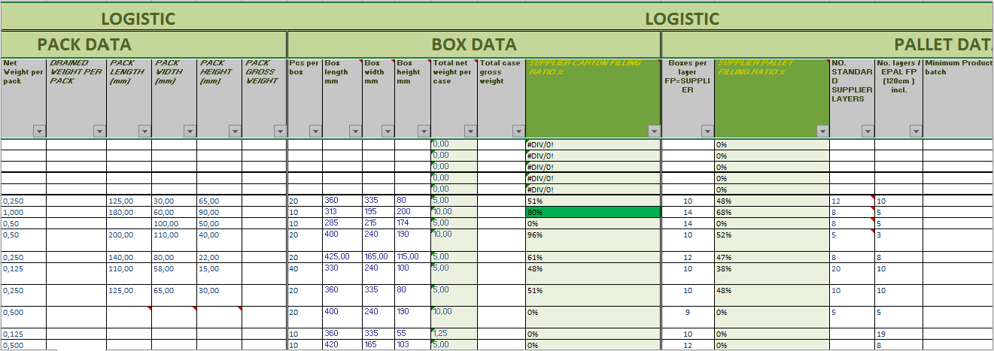
Le offerte erano inserite in un foglio Excel chiamato «File Unico» nel quale ogni riga corrispondeva ad un offerta (erano presenti più di 6500 record) ed ogni colona presentava un campo dell’offerta (più di 120). I campi erano suddivisi in:
PRODUCT: dati principali del prodotto descrizione e dati di cliente e fornitore
QUALITY: certificazioni del prodotto, shelf life e rating
LOGISTIC: misure e peso del prodotto, descrizione del packaging e aspetti logistici
COMMERCIAL: prezzi vari ed eventuali promozioni presenti nell’offerta
Nel nuovo database viene sostituito dalla tabella «offerte» che però è più facile da interrogare, se necessario, usando query e maschere di Microsoft Access.

Slide 4
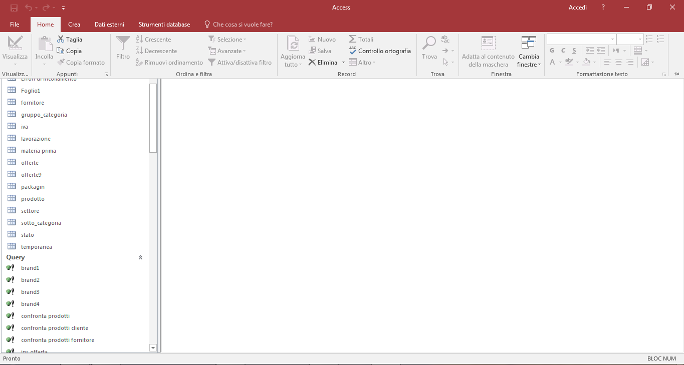
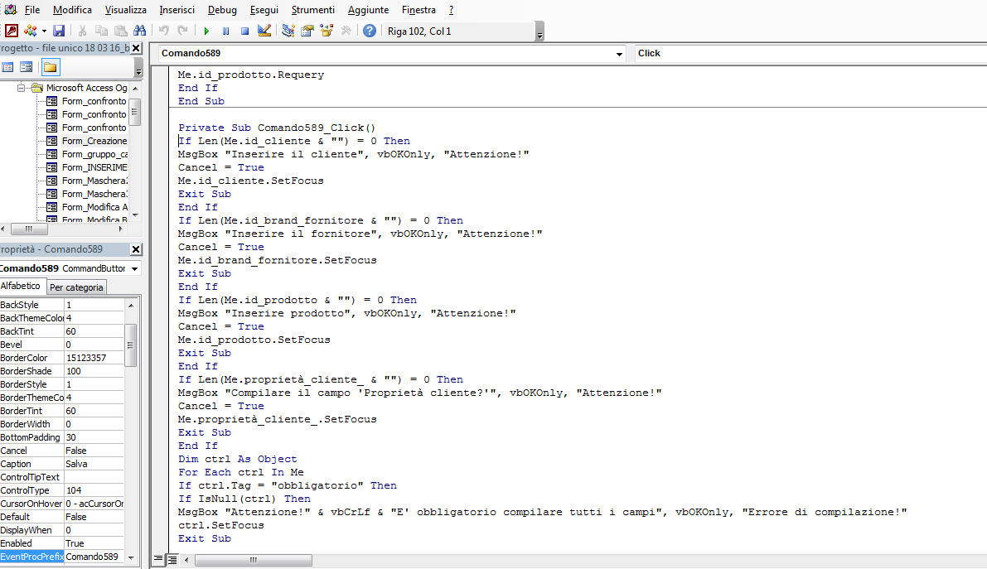
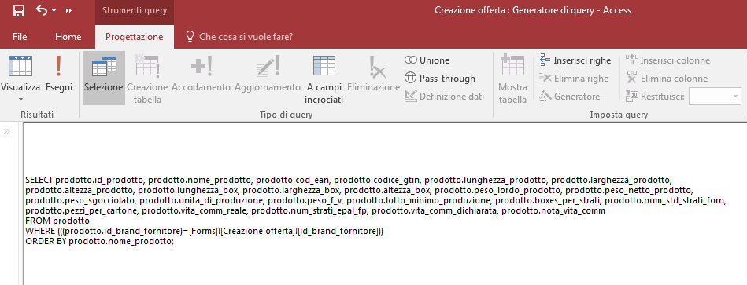
Il database è progettato tramite l’interfaccia di Microsoft Access per la generazione di tabelle, maschere e query
La gestione degli eventi (come il click su di un pulsante) è gestita tramite Visual Basic for Application e attraverso l’utilizzo di macro
Le query sono fondamentali per il funzionamento del Database e sono scritte in linguaggio SQL (Structured Query Language)

Slide 5
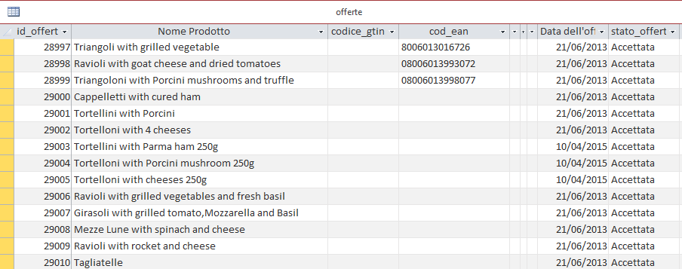
Le tabelle fondamentali del database sono 5 :
Cliente: contiene i dati dei clienti
Fornitore: contiene i dati dei fornitori
Brand : i vari brand assegnati al rispettivo fornitore
Prodotto: l’elenco di tutti i prodotti trattati
Offerte: ogni linea corrisponde ad una diversa offerta, è la tabella più importante

Slide 6
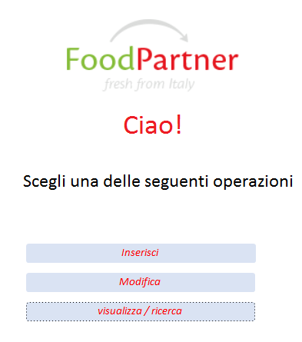
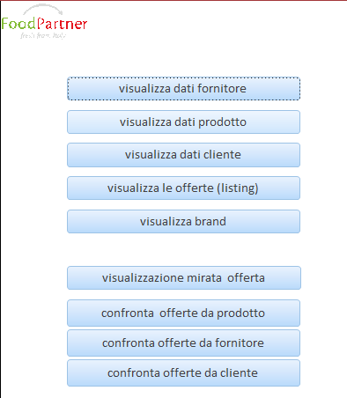
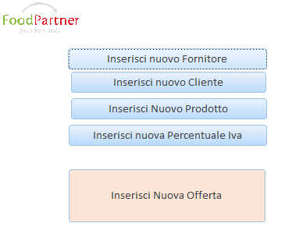
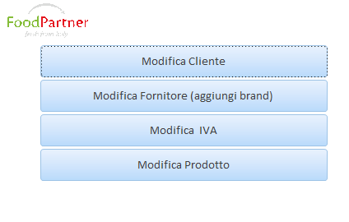
All’avvio del database si apre una maschera che l’utente utilizza per accedere alle diverse funzionalità
Inserimento di un nuovo record nelle tabelle e soprattutto inserimento di una nuova offerta
Modifiche a dati presenti nelle tabelle
Visualizzazioni secondo certi criteri e confronti tra offerte

Slide 7
La Query, letteralmente “interrogazione”, è uno strumento di Access che serve a manipolare i dati presenti nelle tabelle. Il linguaggio più comunemente utilizzato per la scrittura di Query è SQL.
Esistono diversi tipi di query:
QUERY DI ACCODAMENTO: aggiunge uno o più record ad una tabella esistente.
QUERY DI AGGIORNAMENTO: modifica i record all’interno di una tabella esistente.
QUERY DI ELIMINAZIONE: elimina i dati specificati da una tabella esistente
QUERY DI CREAZIONE TABELLA: crea una nuova tabella eventualmente immettendo dei dati specificati.
QUERY DI SELEZIONE: è la tipologia più utilizzata e permette di selezionare determinati record di una o più tabelle esistenti che rispettino i criteri stabiliti.
La routine evento è un blocco di istruzioni Visual Basic racchiuse da un’istruzione di dichiarazione (Function, Sub…) e una dichiarazione End corrispondente che viene associata ad un evento particolare generato dall’azione dell’utente (click, doppio click, pressione o rilascio di un tasto, modifica del contenuto e altri).
Una macro è uno strumento che consente di automatizzare le attività e aggiunge funzionalità a maschere e altri oggetti di Microsoft Access. All’interno si possono disporre una serie di comandi che verranno eseguiti automaticamente nell’ordine scelto quando l’utente effettua una chiamata tramite un evento.

Slide 8
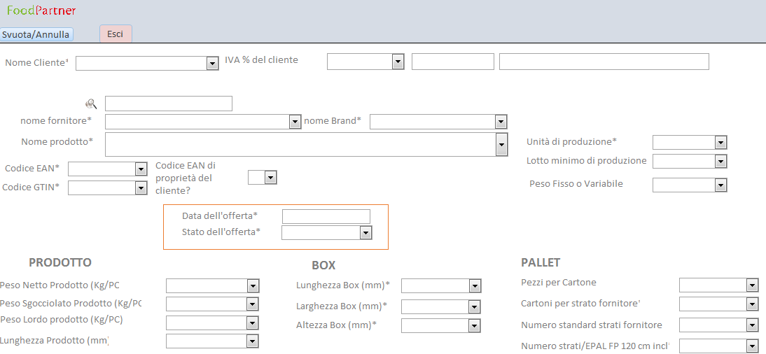
CREAZIONE OFFERTA
La maschera richiede di scegliere il cliente (e l’iva applicata per la tipologia di prodotto nel suo stato), il fornitore e il prodotto da offrire. L’inserimento di quest’ultimo riempie automaticamente i campi della maschera con i dati dell’articolo (dimensioni, peso, costi, provvigioni, certificazioni e dati logistici).

Slide 9
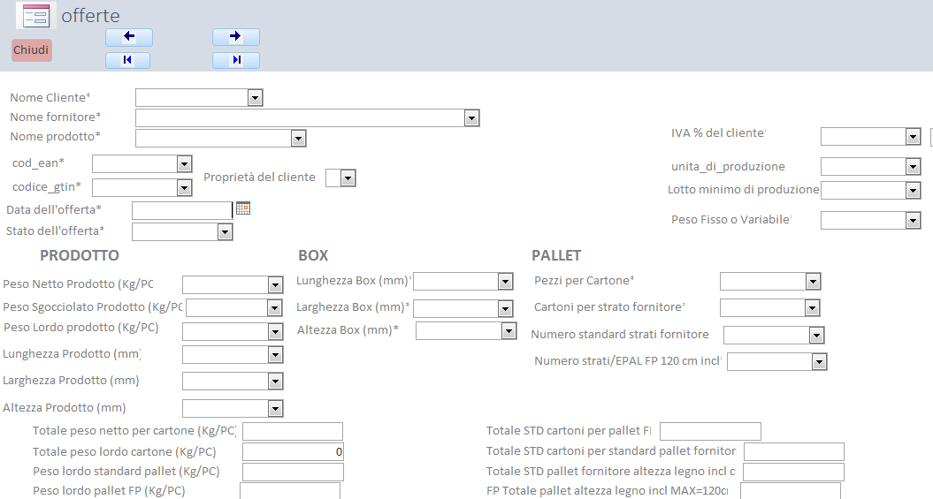
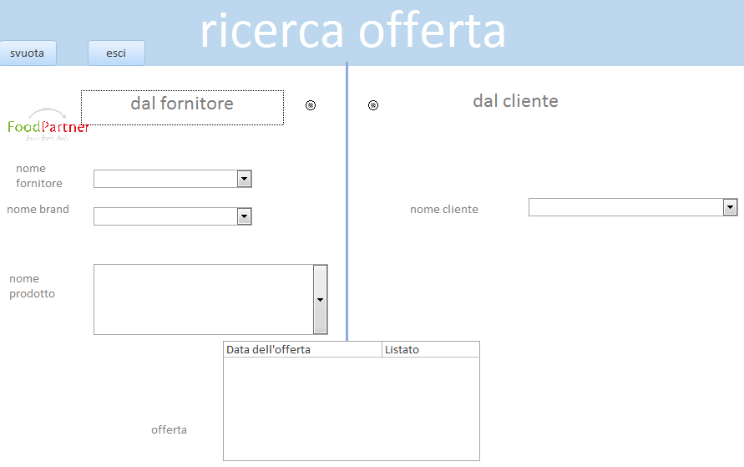
VISUALIZZAZIONE OFFERTE (LISTING)
Ognuna delle offerte corrisponde ad un “record” e vengono usati due pulsanti per passare alla precedente o alla successiva; l’assenza di filtri rende quindi macchinosa la consultazione.
VISUALIZZAZIONE MIRATA OFFERTA
La maschera “Visualizzazione mirata offerta” permette di filtrare le offerte scegliendo tramite pulsante se per fornitore e prodotto oppure semplicemente il cliente. Nella casella sottostante vengono elencate le offerte tramite la data e di fianco se il prodotto in questione è stato listato oppure no. La possibilità di selezionare le offerte rende molto più efficiente la ricerca.

Slide 10
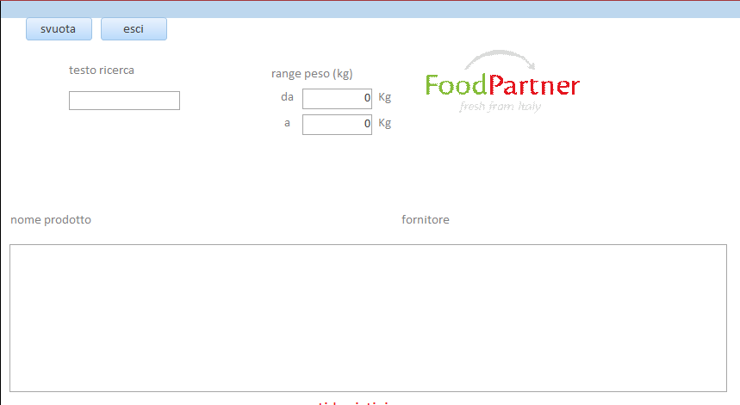
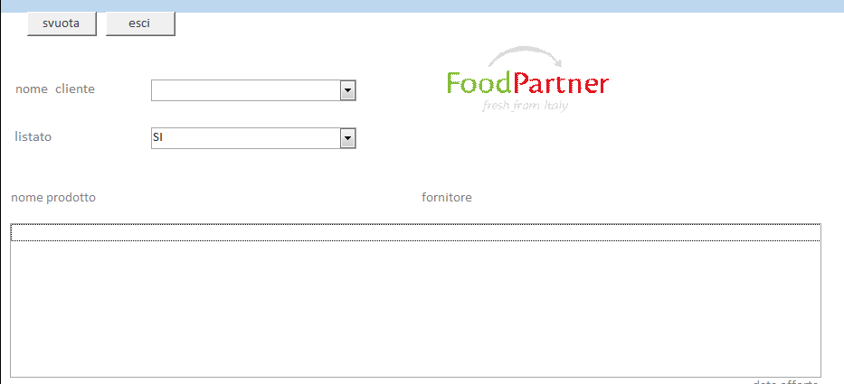
CONFRONTO PRODOTTI OFFERTI
La maschera “confronta offerte da prodotto” richiede in input una stringa di testo che sia il nome di un prodotto o parte di esso (in quanto utilizza nel criterio della query un “LIKE”) e due valori di peso espressi in kilogrammi: uno minimo e uno massimo.
Nella casella sottostante, con l’utilizzo di una query, verranno mostrate le offerte che rispettano il criterio sul nome e che appartengano al range di peso selezionato.
CONFRONTO OFFERTE DA CLIENTE
Le maschere di confronto offerte da cliente e fornitore sono equivalenti. Uniscono la praticità di “visualizzazione mirata offerta” (in quanto permettono di filtrare adeguatamente i record per fornitore o cliente) e l’utilità di “confronto offerte da prodotto” permettendo all’utente di visualizzare contemporaneamente i dati di più offerte.

Slide 11
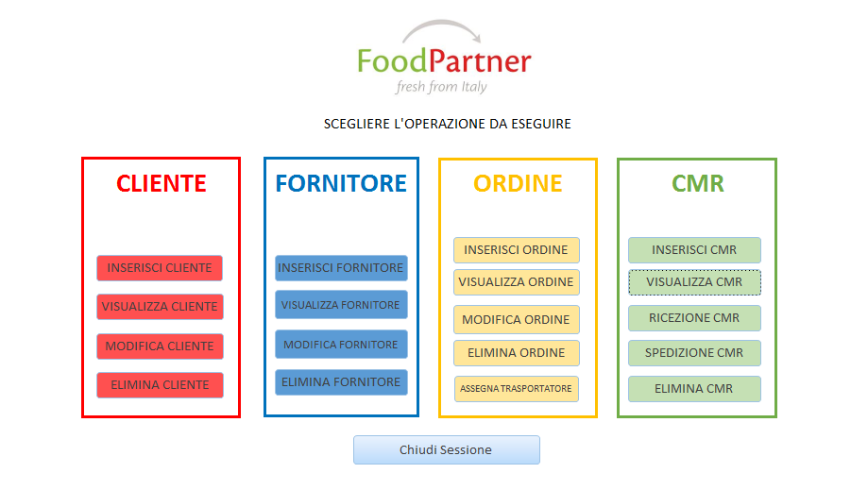
DATABASE E CICLO DELLE CMR
FORNITORE
TRASPORTATORE
CLIENTE
FOODPARTNER
Il CMR è l’accordo tipico del trasporto internazionale su strada da cui è derivato il documento CMR (tradotto in italiano come «Lettera di vettura internazionale»).
Il documento viene emesso dal mittente (il fornitore) con la relativa firma, timbrato dal trasportatore al momento della presa in carico della merce dal magazzino ed infine controfirmato dal cliente alla ricezione. Il documento contiene le condizioni e i dati del trasporto ed ha valore legale per certificare che il carico abbia raggiunto la destinazione.

Slide 12
Vi ringrazio per la cortese attenzione

